Slide 1




Il supporto dell’insufficienza respiratoria in terapia semintensiva
Valeria Caramello
AOU San Luigi Gonzaga Orbassano (TO)
Giovanni Nattino
Istituto di Ricerche Farmacologiche Mario Negri
IRCCS
07 novembre 2025

Slide 2

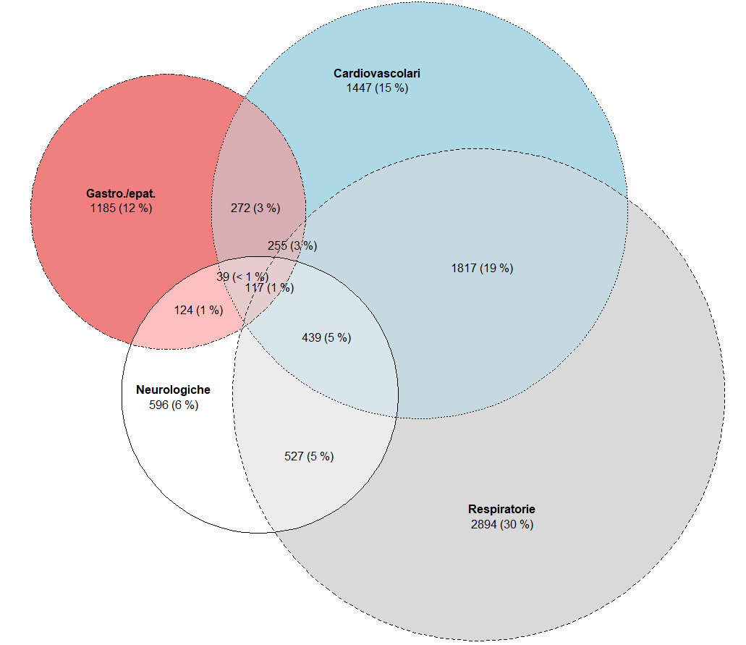
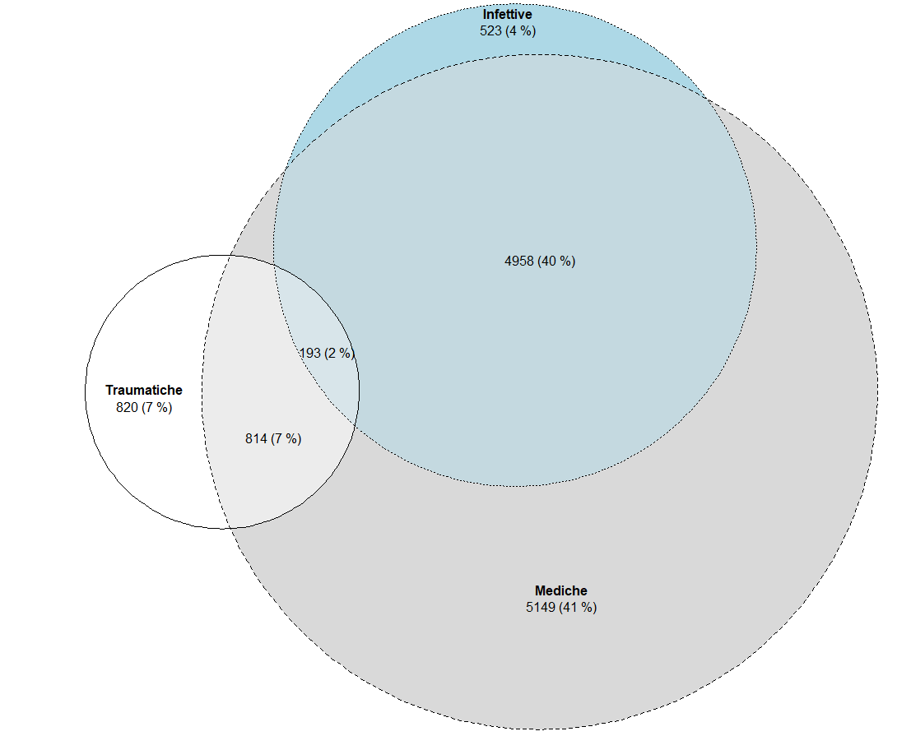
I pazienti respiratori in TSI
Notes:
Dalle prime analisi derivanti dai primi anni di raccolta dati delle semintensive è emersa una grande eterogeneità ma anche alcune caratteristiche comuni, come l’impegno nella gestione di problematiche mediche e infettive e patologie acute respiratorie e cardiologiche. Inoltre notate come emerga anche la complessità e il carattere polivalente e multispecialistico delle nostre semintensive come si evince dalla compresenza di molteplici patologie concomitanti e problemi di organi diversi.

Slide 3
L’esperienza nel nostro centro (AOU San Luigi Orbassano (TO))
Ricoverati dal 1/1/2022 al 31/12/2024
Problematica respiratoria
Infezione respiratoria
478 pazienti
Notes:
Sebbene, sia noto il ruolo delle semintensive nel fornire supporto respiratorio non invasivo, resta un gap di conoscenze e di evidenze, in quanto la letteratura esistente è per lo più tratta da studi in setting di terapia intensiva, che accoglie pazienti con caratteristiche più omogenee e quindi i risultati non sono direttamente traslabili al setting semintensivo o al PS. Dal 2020 ci sono alcuni spunti di lavori sull’uso di HFNC e NIV in PS e in terapia semintensiva ma mentre le evidenze sono crescenti in determinate patologie o nell’IR ipossiemia, mancano forti evidenze ad esempio degli HFNC negli ipercapnici o negli immunodepressi o in tutte le patologie diverse a confronto.
Andando genericamente a includere tutti i ricoverati dal 2022 al 2024 nel mio centro per problematica respiratoria o infezione respiratoria il 48% pazienti aveva una di queste problematiche.
All’ingresso 30% circa non faceva ossigeno, ma poi durante la degenza tutti i pazienti hanno fatto un qualche tipo di supporto respiratorio, con un generico aumento del supporto rispetto all’ingresso

Slide 4
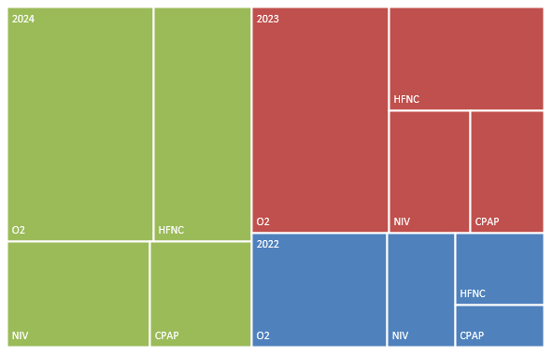
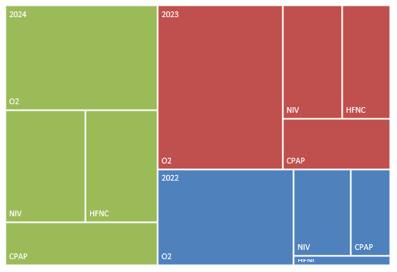
Supporto respiratorio all’ingresso e in degenza per anno
Notes:
Nonostante questo abbiamo osservato che i pazienti aumentano negli anni ,ed aumenta l’uso di HFNC, a scapito di ossigeno niv e cpap, e questo avviene sia all’ingresso , sia durante la degenza, in coloro che provengono da PS e da medicine (step up) e in coloro che arrivano dalla RIA (step down, svezzamento da metodiche più vanzate), ed avviene in giovani/vecchi, in ipossici e ipercapnici, in tutte le patologie, le diagnosi, indipendentemente dai loro parametri e dalle loro cronicità

Slide 5
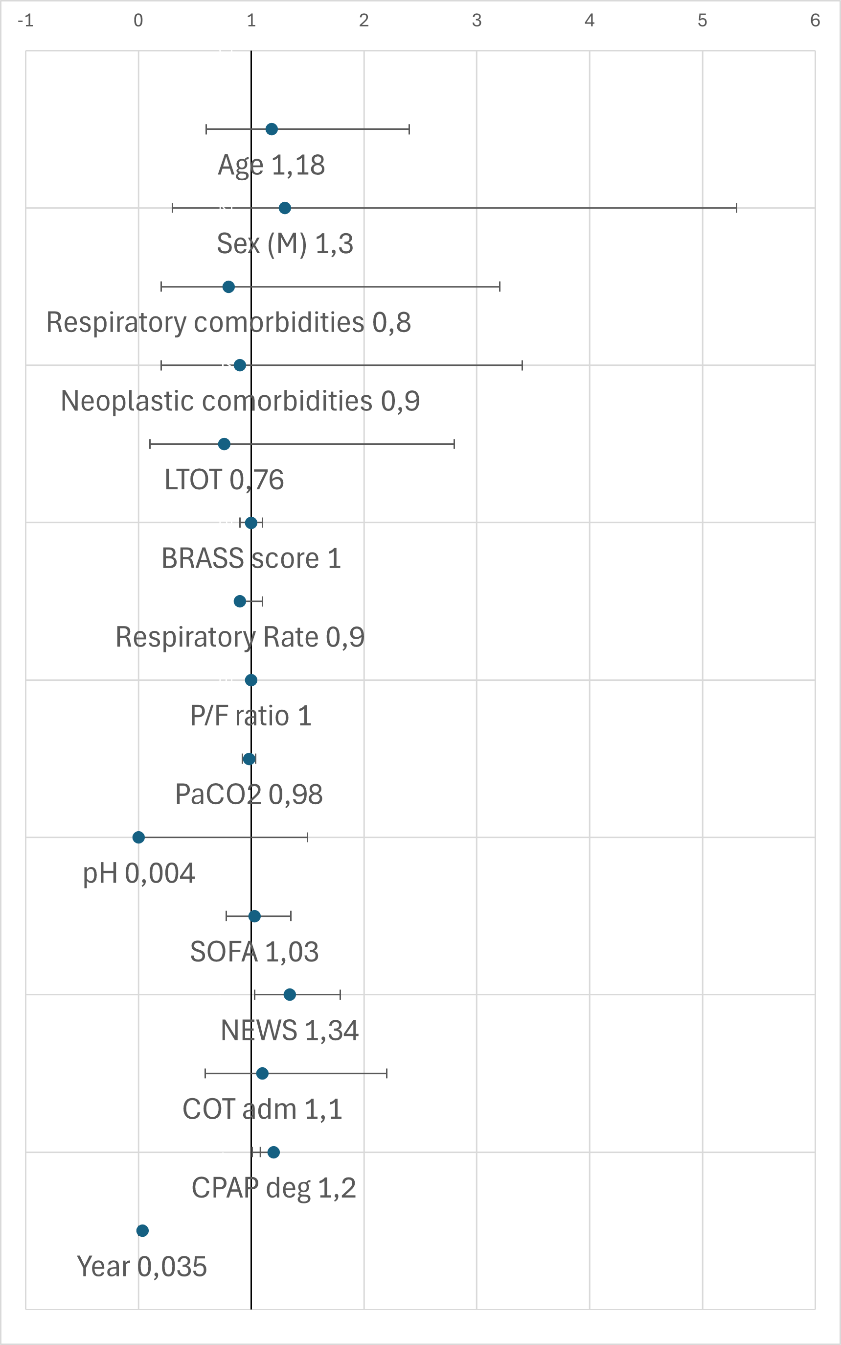
Risultati
Mortalità in TSI:
Ogni aumento di NEWS
Uso di CPAP in degenza
Un anno dopo protettivo
5
Notes:
Regressione grossolana dei fattori associati a mortalità in TSI nei pazienti respiratori mostra che la mortalità in TSI correla con la acuzie (aumenta con il news) e con la necessità di usare cpap in degenza, mentre si riduce con il passare degli anni. Questo potrebbe essere imputabile a fattori organizzativi o a un miglioramento della qualità dell’assistenza, ma dato che i pazienti non si differenziano negli anni per caratteristiche cliniche, potrebbe essere anche imputabile all’aumenttao uso degli HFNC

Slide 6
Studio in progress
Ricoverati dal 1/1/2022 al 31/12/2024 13271
Adulti, selezione 2 12704
Soli accessi dal PS
Problematica respiratoria
Infezione respiratoria
PaO2 < 60,
Respiratory rate ≥ 25,
PaO2/FiO2 < 250,
PaCO2 (mmHg) > 50
pH < 7.35.
4419
Notes:
Da questo spunto abbiamo pensato di estendere lo studio a livello multicentrico analizzando i dati di tutti i pazienti di tutti i centri ricoverati dal 2022 al 2024, adulti con schede complete, ricoverati per problemi respiratori e definendo coloro che avevano insufficienza respiratoria tramite la presenza di ipossiemia, tachipnea, alterazione scambi, ipercapnia o acidosi respiratoria

Slide 7

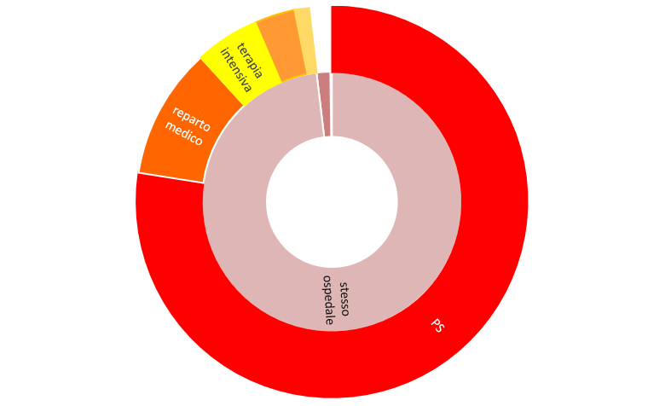
Provenienza STEP-UP vs STEP-DOWN
Notes:
Di questo collettivo di più di 4000 pazienti la maggior parte arrivava dallo stesso ospedale e dal 78% PS, con un 5,4% da terapia intensiva
11% reparto medico
3% reparto chirurgico
Abbiamo ragionato e valutato i dati decidendo che non potevamo considerare allo stesso modo pazienti in step up e step down, quelli appena arrivati dal PS in fase iniziale di malattia con quelli ricoverati da più tempo e soprattutto dal punto di vista respiratorio i pazienti da rianimazione erano molto più trattati e più «stabilizzati» degli altri, pertanto…
Altro ospedale 1,7%, RSA 0,1% accesso diretto <0,1%
Altra semint 1,1

Slide 8
Studio in progress
Ricoverati dal 1/1/2022 al 31/12/2024
N = 13271
Adulti, selezione 2
N = 12704
Soli accessi dal PS
N = 10114
Problematica respiratoria
Infezione respiratoria
N = 5068
PaO2 < 60,
Respiratory rate ≥ 25,
PaO2/FiO2 < 250,
PaCO2 (mmHg) > 50
pH < 7.35.
N = 3538
Notes:
Evitiamo di considerare step up e step down, pz con parametri molto diversi all’arrivo ecc.

Slide 9
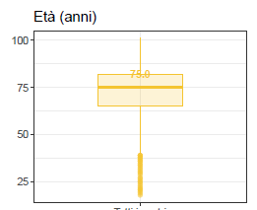
Caratteristiche demografiche
48,6% over 75
74,8 %
over 65
Notes:
Il collettivo generale: 75 mediana, anziani per il 75%, con circa 50% di pz sopra i 75, con leggera prevalenza di maschi

Slide 10
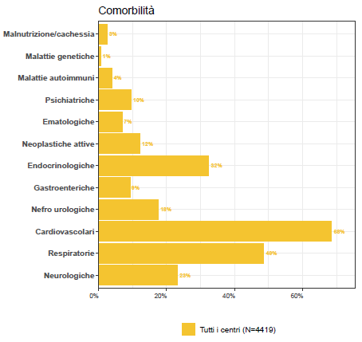
Caratteristiche pazienti
95% ha almeno 1 comorbilità
2 comorbilità 830 (23,5%)
3 comorbilità 753 (21,3%)
> 3 comorbilità 979 (27,7%)
BPCO
O
I
A
Notes:
Policomorbidi , laddove la comorbidità più rappresentata è la Cardiovascolare 70%
Pneumologiche 40%
Pneumopatia cronica ostruttiva (BPCO) 1679 (38.0%)
Sindrome delle Apnee Ostruttive nel Sonno (OSAS) 261 (5.9%)
Altra patologia rilevante 185 (4.2%)
Interstiziopatie 156 (3.5%)
Asma 152 (3.4%)
Endocrinologiche 30%

Slide 11
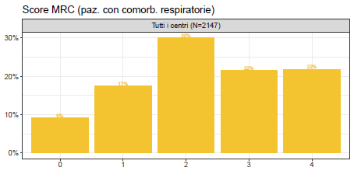
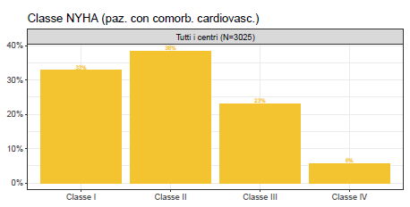
Caratteristiche funzionali pz con comorbilità respiratoria e cardiovascolare
Notes:
Per le comorbidità cardiologiche la classe NYHA è mediamente bassa, si tratta verosimilmente di pz con ipertensione o CAD pregressa ma funzionalmente integri, mentre per le respiratorie il 30% ha classe 2 e un altro 20 % è distribuito nelle due classi funzionali 3 e 4, questo ci dice che solo una minoranza di pazienti ha comorbidità pneumologiche poco impattanti sulla funzionalità

Slide 12
Terapie croniche
Notes:
In modo simile sebbene Tao nao e antiaggreganti (nel 42 % dei pazienti) siano le principali terapie l’ ossigeno terapia domciliare è presente nel 22,7%, nel 5% di VM notturna, 3% di immunosoppressi

Slide 13
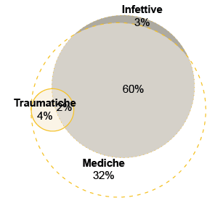
Tipologia paziente : problematiche cliniche all’ammissione
Trauma
3,3% trauma toracico
2,7% fratture costali > 3
1,8% contusione polmonare
1% emotorace
0,7% altre lesioni toraciche
0,2% volet costale
Notes:
Il trauma associato al problema respiratrio è presente in meno del 5% e solo nel 3% è un trauma toracico

Slide 14
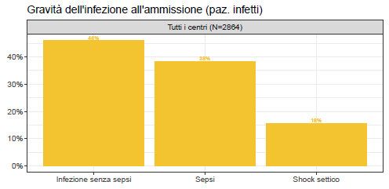
Infezioni
Notes:
L’infezione invece è presnte in più della metà dei pz come polmonite 50%
6% basse vie resp
1%alte vie

Slide 15
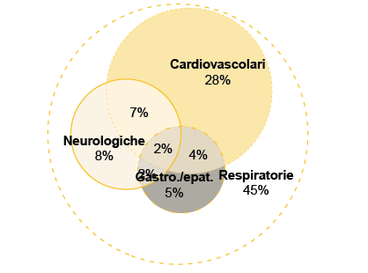
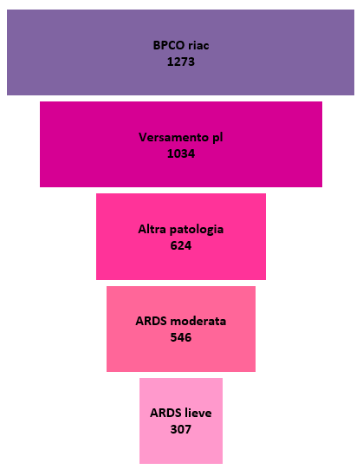
Tipologia paziente : problematiche cliniche all’ammissione
53 (1,7%) ha fatto procedura di radiologia interventistica
37 (1,2 %) ha fatto broncoscopia interventistica
29 (0,9%) broncoscopia diagnostica
Notes:
I pazienti con problematica respiratoria ed insufficienza respiratoria avevano spesso fino a poco meno del 30% una patologia vascolare associata , e nel 15% una encefalopatia
Le diagnosi della top 5 erano queste qui descritte

Slide 16
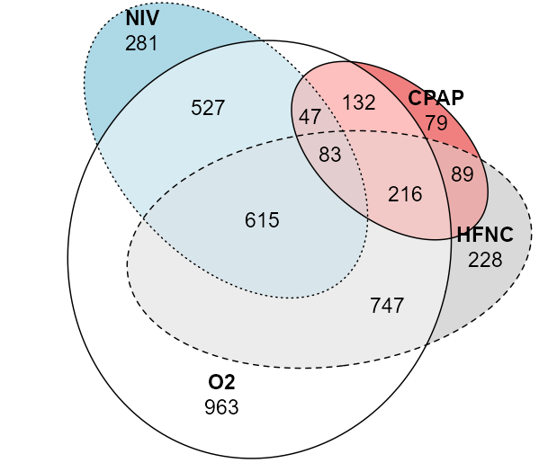
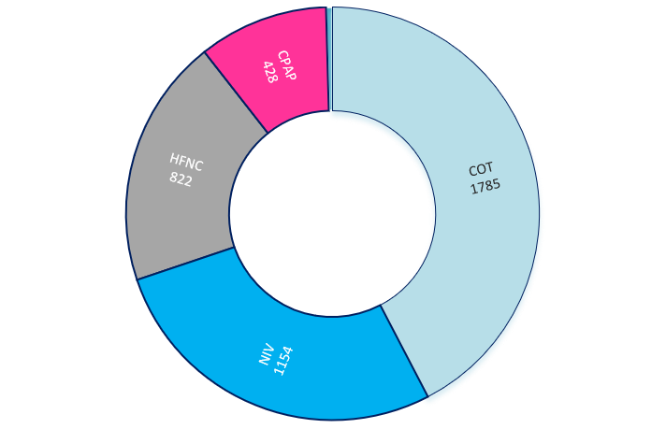
Modalità di supporto respiratorio all’ingresso e durante la degenza
Notes:
All’ingresso l’ossigeno terapia convenzionale è la metodica più usata, seguita da NIV e poi HFNC e CPAP, durante la degenza COT, HFNC e NIV sono maggioritarie con una ampia sovrapposizione delle metodiche fra loro e , per i limiti descritti in precedenza è complesso definire la escalation, la durata e la deescalation, che si possono cogliere solo come approssimazioni
Nel 2024 a regime la voce «presente all’ingresso» ci potrà consentire forse valutazioni diverse

Slide 17
Procedure durante la degenza
Antibiotici empirici 67%
Antibiotici mirati 20%
COT 75,5%
HFNC 49,7%
NIV 40,6%
CPAP 15,8%
VMI 2,8%
Catetere arterioso 38,9%
Toracentesi 4,3%
Drenaggio toracico 4,8%
CVC 31,6%
Notes:
Per quanto riguarda le procedure una maggioranza di pazienti facevano antibiotici e poco meno del 40% posizionava una catetere arterioso

Slide 18
Accessi per anno delle diagnosi principali
1960
1144
871
239
Notes:
Andando a vedere l’andamento per anno abbiamo notato che la prima diagnosi era la polmonite, seguita da BPCO, ARDS e embolia, gli accessi aumentavano per ogni diagnosi ogni anno mantenendo le proporsioni descritte

Slide 19
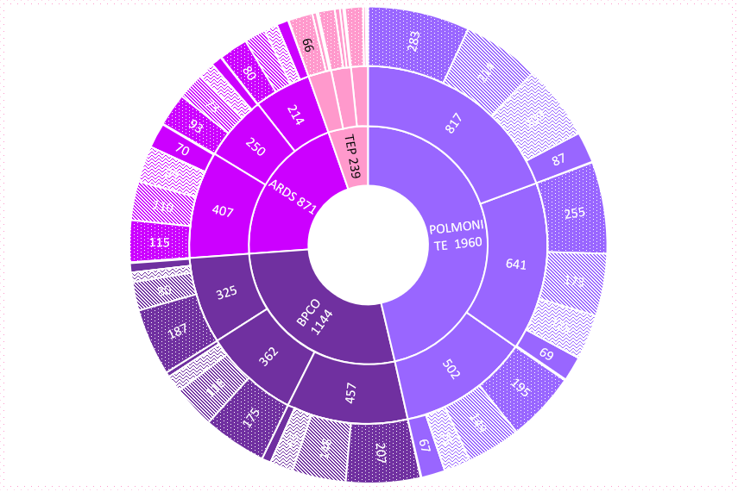
Modalità di ventilazione all’ingresso per anno e per patologia
Ossigeno (COT)
NIV
HFNC
CPAP
Notes:
Andando a vedere le 4 patologie per anno e il tipo di supporto effettuato, si vede come la ossigeno terapia convenzioanle sia sempre maggioritaria, seguita da NIV e HFNC per la polmonite e l’ards, con uamento dell’uso di HFNC nel tempo, mentre la NIV resta prevalente nella BPCO
I pazienti con embolia invece erano una minoranza e facevano prevalentemente ossigeno convenzionale, considerando che sono pochi, la loro prognosi e la loro gestione peculiare abbiamo deciso di rimuovere dal collettivo i pazienti con TEO

Slide 20
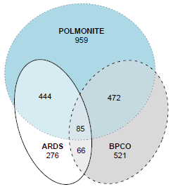

Ipotesi
Come andrà il mio paziente?
Come scegliamo di ventilare?
Notes:
Eliminare i pazienti provenienti da altri reparti, eliminare le riammissioni, eliminare le TEP siamo rimasti con 3538 pazienti, suddivsi in queste tre diagnosi principali su cui verosimilmente possiamo andare a ragionare in modo più omogeneo
In particolare ci siamo chiesti:
Ma l’uso di un tipo di supporto piùttosto che un altro all’ingresso a cosa è legato? Scegliamo in base alla severità, alla diagnosi, alla «moda degli alti flussi» o alle linee guida? Come possiamo ai dati capire i fattori associati alla scelta del supporto all’ingresso
E questa scelta di supporto come influenzerà l’outcome dei miei pazienti?
Per fare questo siamo andati a descrivere e confrontare i gruppi per patologia e soprattutto i gruppi in base al supporto all’ingresso , in particolare ponendo l’attenzione sugli HFNc confrontati rispettivamente con la metodica «inferiore COT e quella «superiore» NIV, analogamente a quanti fatto dai diversi trial il FLORALI nella insuff ipossiemica cot vs hfnc vs niv 2015 (pari IOT, minore mortalità 90 gg per hfnc) e nel RENOVATE dove si sono ipossiemici/ipercapnici, epa e covid 2025 HFNC vs NIV non inferiorità su IOT e morte a 7 gg , tranne in ID

Slide 21
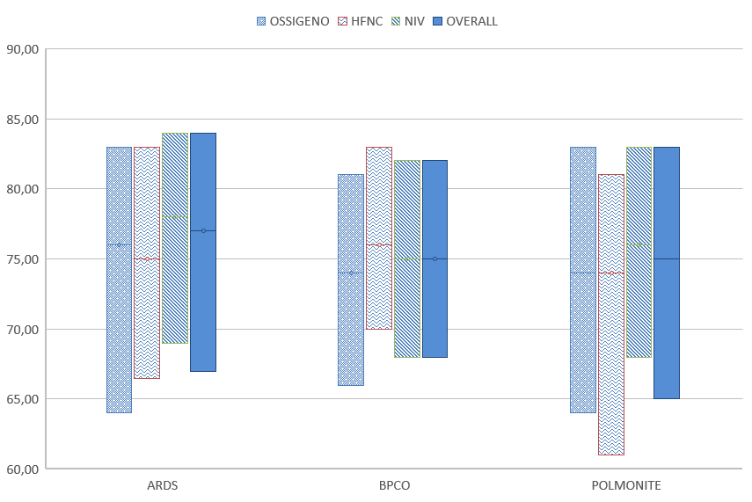
Confronto fra i gruppi di diagnosi e per supprto: età e sesso
0.003
<0.001
<0.001
NS
NS
<0.001
Notes:
ARDS più anziani 77 mediana con 54,9% > 75; 23,3% 66-75; NIV più anziani (ma non significativo); polmonite più giovani 75 anni , con 45% over 75 e 25% fra 66 e 75; HFNC più giovani se polmonite, niv più anziani.
Nelle diverse patologie la distribuzione per sesso è diseguale, nella BPCO le donne fanno più NIV e meno HFNC
Nella polmonite le donne fanno meno HFNC

Slide 22
Confronto fra i gruppi di diagnosi e per supprto : BMI
<0.001
NS
NS
Notes:
Nel gruppo polmonite e BPCO ci sono più OBESI E SOVRAPPESO che FANNO Più NIV e meno HFNC

Slide 23
Confronto fra i gruppi di diagnosi e per supprto : COMORBILITA’
Notes:
La distribuzione della comorbidità mostra che nei BPCO c’è la maggior parte delle comorbidità resp e invece le cv sono più rappresentate nella polmonite, così come le neoplastiche e le endocrinologiche
Ci siamo chiesti quali comorbidità potessero influire sulla scelta del supporto e abbiamo «a priori « confrontato la presenza di comorbidità neurologiche, immunodepressione e comorbidità oncoematologiche nei vari gruppi, senza trovare differenze nella distribuzione di quests comorbidità nei vari gruppi per tipo di supporto

Slide 24

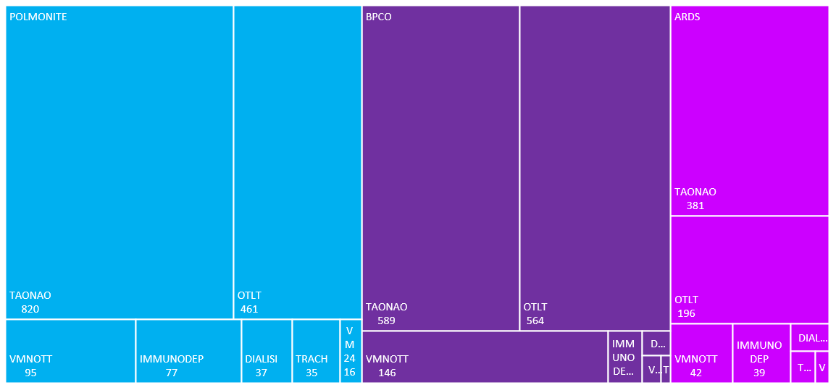
Confronto fra i gruppi: Terapie croniche e fattori concomitanti
Notes:
Ci siamo chiesti l’impatto della cronicità, osservando che i BPCO avevano la maggior quota di pz in otlt e ventilazione, l’immunodepressione era maggiore nell’ards e nella polmonite ed abbiamo scelto questi fattori concomitanti di cronicità da analizzare nei gruppi definiti dal diverso supporto respiratorio

Slide 25
Confronto fra i gruppi: Terapie croniche e fattori concomitanti
OTLT
IMMUNOSOPPRESSORI
0,004
<0,001
<0,001
NS
NS
0,043
Notes:
Genericamente possiamo dire che il supporto respiratorio sale significativamente in pz che già facevano OTLT
Ed è interessante notare come i PZ IMMUNODEPRESSI con polmonite FANNO Più HFNC -→ questo potrebbe essere uno spunto a colmare il vuoto di evidenza sugli immunodepressi che emerge dagli ultimi trial come il renovate

Slide 26
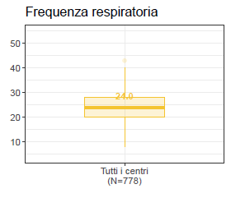
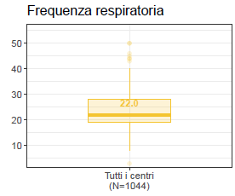
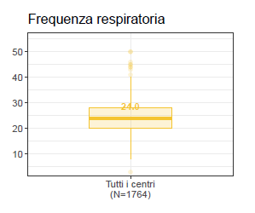
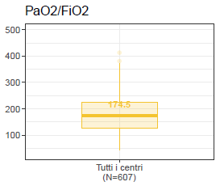
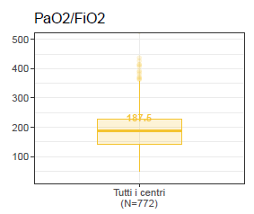
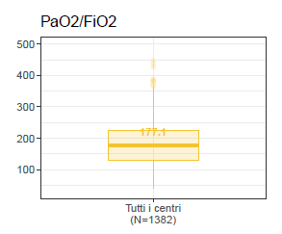
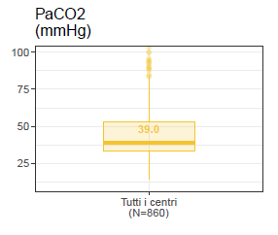
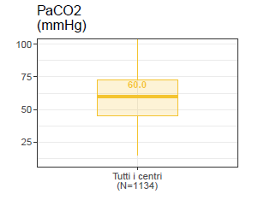
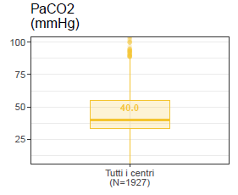
Confronto fra i gruppi di diagnosi: Parametri vitali ARDS BPCO POLMONITE
Notes:
A livello dei parametri vitali possiamo notare come in generale i BPCO siano più ipercapnici, la frequenza respiratoria sia maggiore per polmonite e ards ed i livelli di p/F minori per ards

Slide 27
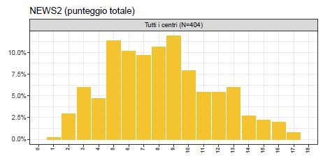
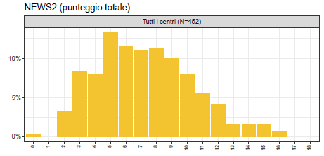
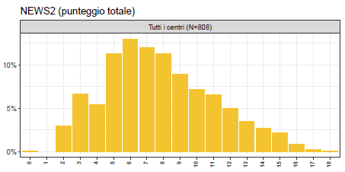
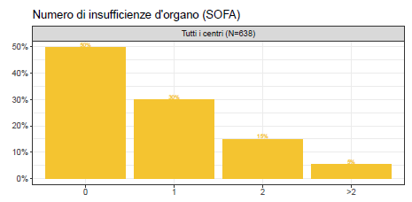
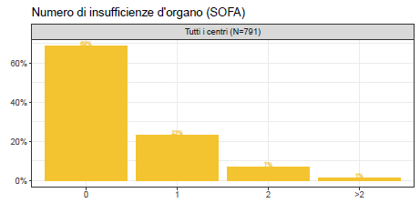
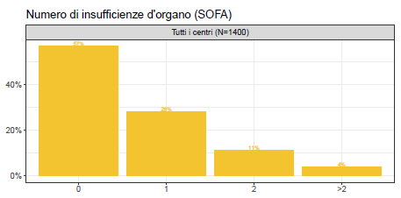
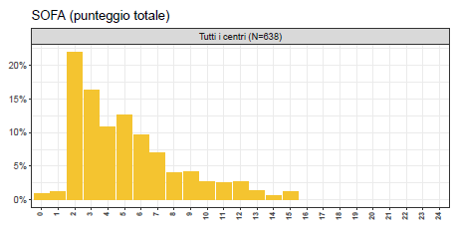
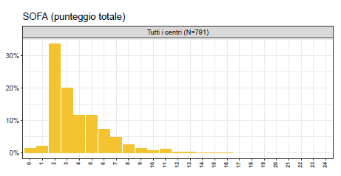
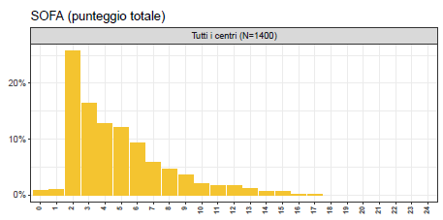
Confronto fra i gruppi di diagnosi: Parametri vitali ARDS BPCO POLMONITE
13%
21%
64%
19%
24%
60%
15%
24%
60%
50%
38%
69%
57%
23%
15%
23%
Notes:
La distribuzione dell’acuzie, espressa dal NEWS sembra simile, slavo forse nei pazienti con ARDS che sono più crtici e hanno anche una maggiore presenza di danno d’organo al sofa, mentre quai con polmonite sono intermedi e quelli con bpco sono i più «bellini»
I pazienti con ARDS hanno news più alterati (13% basso, 21% medio 5-6 ) e 64% alto BPCO 19% basso -24% medio e 55% alto , polmonite 15% basso – 24% medio e 60% alto
Polmonite insuff 23 % 1, 11% 2, 4% >2 no insuff 57%; ards 38%-15% 5% no insuff 50%; BPCO no insuff 69% - 1 23%, 2 7%, >2 1%
e più insufficienze d’organo , anche i pz con polmonite

Slide 28
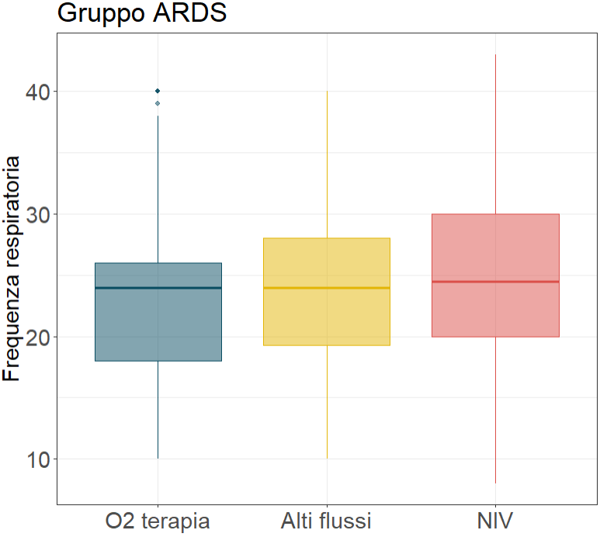
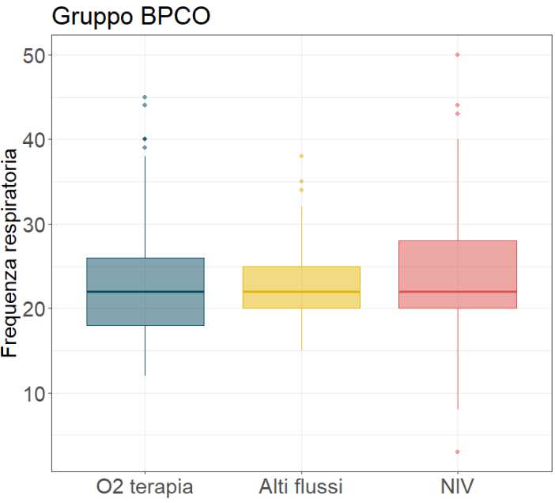
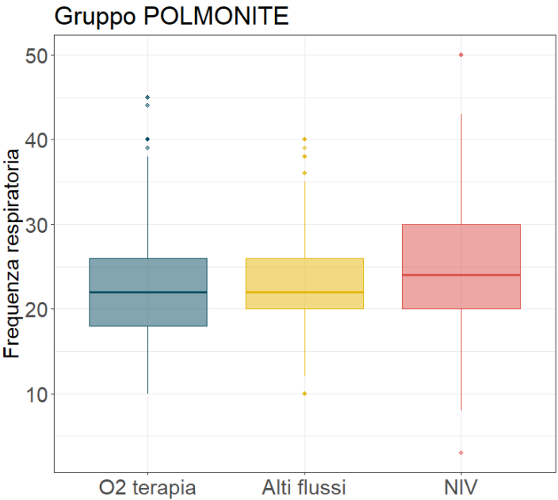
Confronto fra i gruppi per supporto: Parametri vitali
0,008
NS
<0,001
Notes:
I parametri vitali sicuramente influenzano la scelta del supporto
Infatti nell’ ARDS e polmonite chi ventila o fa hfnc ha una Fr significativamente maggiore
Bpco NS

Slide 29
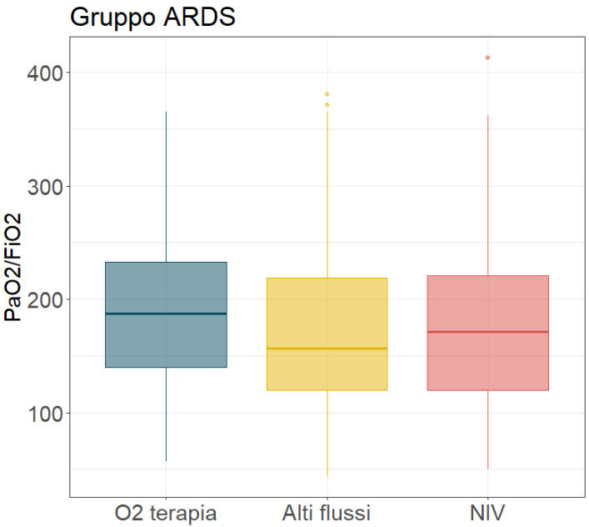
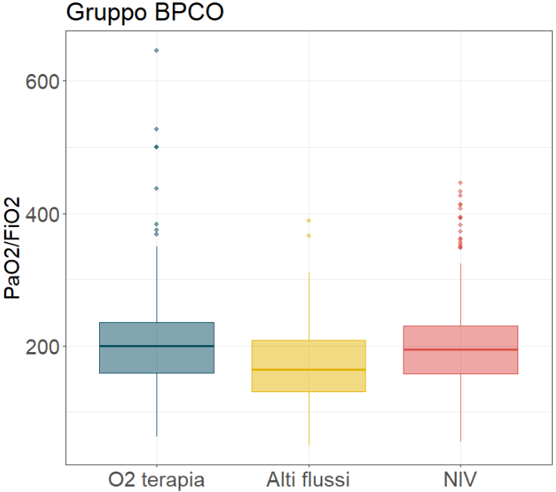
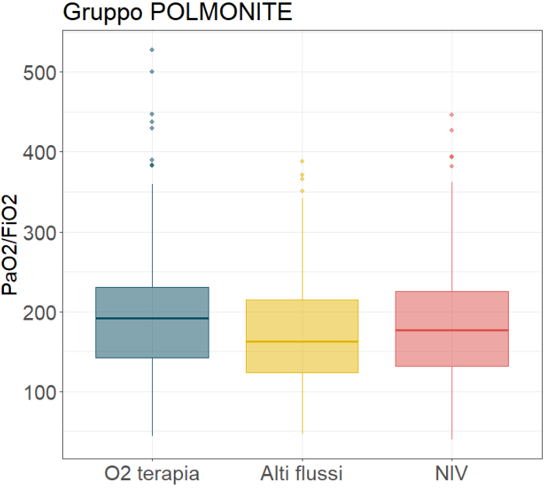
Confronto fra i gruppi per supporto: Parametri vitali
0,016
<0,001
<0,001
Notes:
Nuovamente nei pazienti con ARDS e polmonite che ventilano e fanno NIV il PF è più basso; qui notiamo però anche che anche nel BPCO sembra che il gruppo con HFNC abbia un maggior grado di compromissione degli scambi
P/F + bassi in hFNC e NIV; BPCO : P/F + bassi in HFNC in BPCO; anche in polmonite P/F più bassi in HFNC e NIV

Slide 30
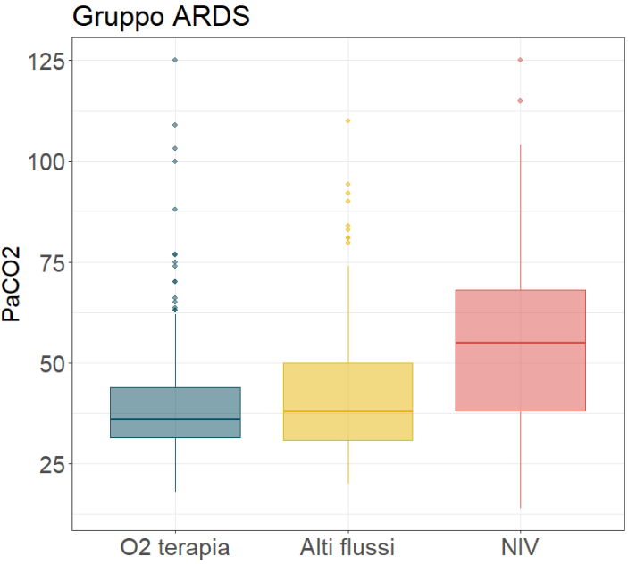
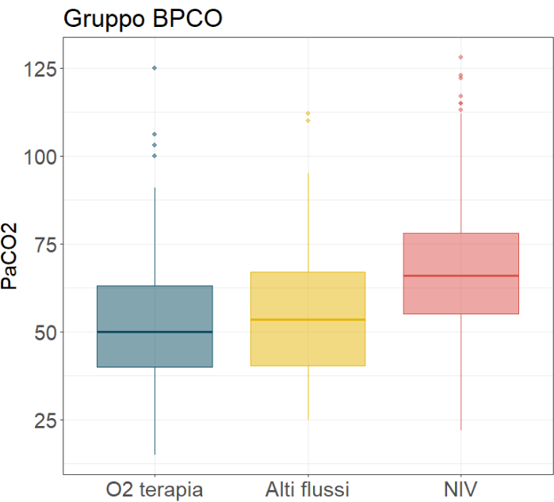
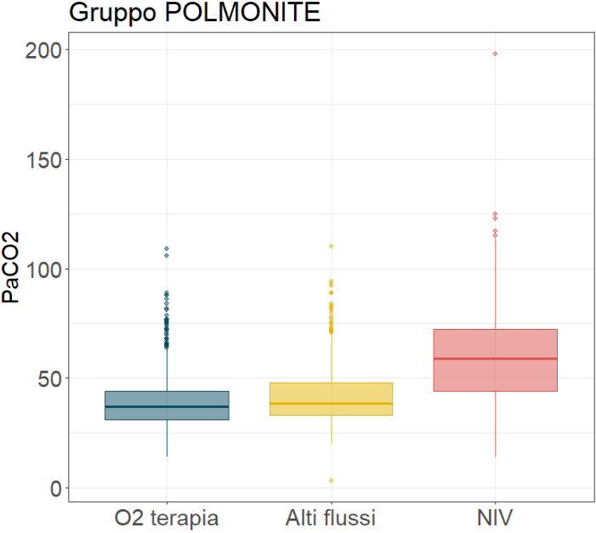
Confronto fra i gruppi per supporto: Parametri vitali
<0,001
<0,001
<0,001
Notes:
In ogni gruppo di diagnosi chi fa NIV ha PCO2 maggiore perciò sembra che resti la difficoltà a usare solo HFNC negli ipercapnici analogamente a quanto avviene nei trial

Slide 31
Outcomes dei pazienti Complicanze (1):
Infezione respiratoria insorta durante la degenza
NS
NS
NS
Notes:
Per valutare gli outcomes abbiamo preso in esame la comparsa di infezione respiratoria nosocomiale, che è maggiore nei pz con ards, ma non significativamente diversa in nessun gruppo a seconda del supporto
Ards ha più infezioni respiratorie durante la degenza, ma in ogni gruppo non vi sono differenze in tasso di infezioni durante la degenza a seconda del supporto applicato
Il tasso di infezioni è comunque fra 8 e 12%

Slide 32
Outcomes dei pazienti Complicanze respiratorie (2):
Atelettasia, versamento pleurico, ARDS moderata o grave, nuova insufficienza respiratoria
NS
NS
NS
Notes:
Poi abbiamo valutato le Complicanze respiratorie definite come …. Che sono poche 10 -15% e non diverse nei diversi tipi di ventilazione

Slide 33
Outcomes dei pazienti Procedure (3):
Toracentesi, drenaggio toracico, broncoscopia interventistica
NS
NS
NS
Notes:
In modo analogo minori del 10% indipendentemente da tipo supporto le complicanze definite da necessità di procedure

Slide 34
Outcomes dei pazienti Agitazione o delirium (4):
0,005
0,031
<0,001
Notes:
Il delirium (definito come tale insorgente durante la degenza e dalla applicazione di misure di contenzione o sedazione) era presente nel 11 – 14% dei casi ed è significativamente maggiore nei pazienti in niv rispetto a quelli in hfnc
Questo dato è interessante perché è riportato in pochi lavori in letteratura, in un setting diverso, in rianimazione ed è un modo per valutare, sebbene in modo approssimato, il confort del paziente e la perdita della funzionalità e dell’autonomia secondaria alle nostre amorevoli cure

Slide 35
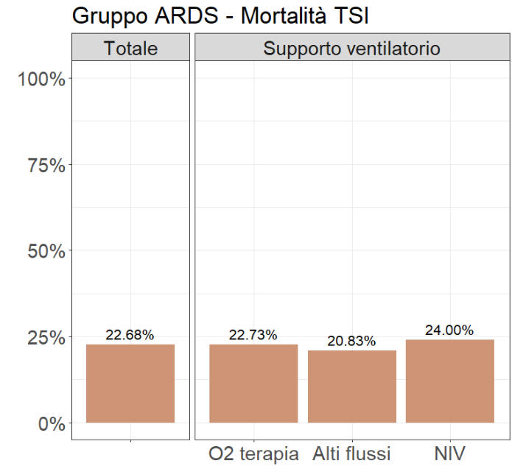
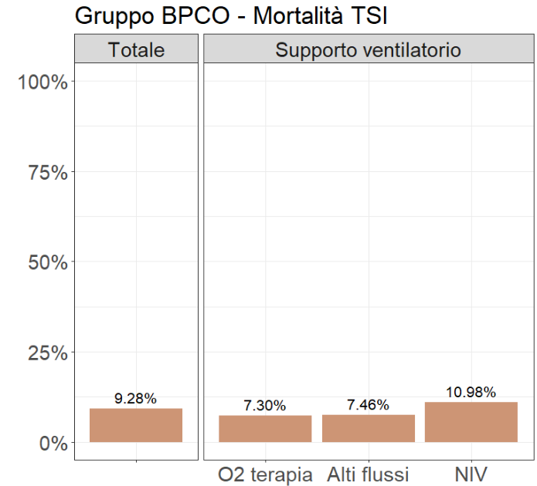
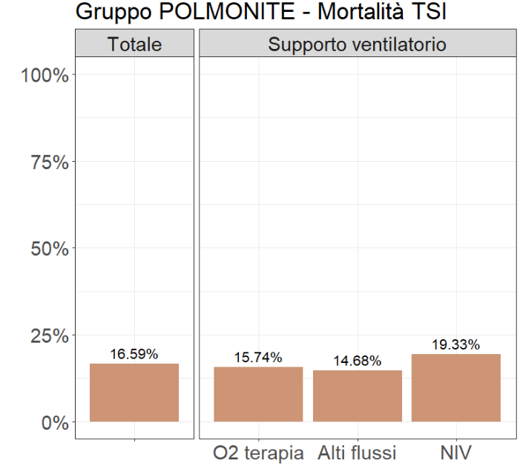
Outcomes dei pazienti Mortalità TSI:
NS
NS
NS
Notes:
Mortalità in TSI va dal 9 al 22%, è maggiore in ARDS, intermedia nella polmonite e molto minore in bpco, intermedia nella polmonite, simile in diversi tipi di supporto (non inferiorità su mortalità come nel renovate)

Slide 36



Outcomes dei pazienti Mortalità H:
NS
NS
NS
Notes:
La mortalità ospedaliera aumenta (quasi doppia nella polmonite) e non diversa a seconda del tipo di supporto

Slide 37



Outcomes dei pazienti Degenza:
NS
0,012
0,029
Notes:
Degenza media in TSI è di 5 giorni, ed è minore nei pazienti in ossigeno per i BPCO e le polmoniti, probabilmente perché sono pazienti più rapidamente trasferibili o dimissibili avendo supporto più basso

Slide 38



Outcomes dei pazienti Degenza H:
NS
NS
NS
Notes:
La degenza ospedaliera che è intorno a 9-10 gg non varia con la modalità di ventilazione

Slide 39



Outcomes dei pazienti Trasferimenti in TI:
NS
0,047
0,044
Notes:
E’ interessante notare che i trasferimenti in TI, che vanno dal 2,5 al 6% sono significativamente minori nei pazienti che fanno HFNC e che abbiano bpco e polmonite. Dati i piccoli numeri questo dato è solo uno spunto, che andrà confermato ma almeno in linea con il renovate e il florali se non migliore

Slide 40

Dai fattori prognostici al matching

Slide 41
Obiettivo: effetto del primo supporto sull’esito dei pazienti
Primo supporto
ventilatorio
(COT, HFNC, NIV)
Esito
Caratteristiche del paziente all’ammissione

Slide 42













Efficacia negli studi osservazionali: problema
COT
HFNC
NIV

Slide 43
Criteri di eleggibilità
Per quali pazienti mi pongo la domanda di efficacia del primo supporto?
Uso HFNC aumentato notevolmente nei 3 anni dello studio (2022-2024). I pazienti che nel 2024 hanno ricevuto HFNC e che nel 2022 sarebbero stati trattati con COT o NIV ne hanno avuto beneficio/danno?
Alcuni pazienti trattati con NIV sarebbero sempre trattati con NIV!
Alcuni pazienti trattati con COT sarebbero sempre trattati con COT!
I pazienti trattati con HFNC potrebbero essere trattati con COT o NIV?

Slide 44
Propensity score
Caratteristiche del paziente all’ammissione
Età
Sesso
BMI
Comorbidità:
Neoplasie
Pat. neuromuscolari
Ter. O2 domiciliare
Immunosoppressione
Infezione all’ammissione
Trauma
FR
PaO2/FiO2
PaCO2
pH
Lattati
Farmaci vasoattivi
AKIN
Prob. COT
Prob. HFNC
Prob. NIV

Slide 45

Propensity score (BPCO): COT, HFNC, NIV
Prob. NIV
Probabilità
(scala logit)
COT
HFNC
NIV

Slide 46

Propensity score (BPCO): COT, HFNC, NIV
Prob. NIV
Probabilità
(scala logit)
COT
HFNC
NIV

Slide 47

Propensity score (BPCO): COT, HFNC, NIV
Prob. NIV
Probabilità
(scala logit)
COT
HFNC
NIV

Slide 48
Propensity score (BPCO): COT, HFNC, NIV
Prob. NIV
Probabilità
(scala logit)
COT
HFNC
NIV

Slide 49
Propensity score (BPCO): COT, HFNC, NIV
Prob. NIV
Probabilità
(scala logit)
COT
HFNC
NIV

Slide 50
Propensity score (BPCO): COT, HFNC, NIV
Prob. COT
Prob. NIV
Probabilità
(scala logit)
Probabilità
(scala logit)
COT
HFNC
NIV

Slide 51

Propensity score (BPCO): COT, HFNC, NIV
Prob. COT
Prob. NIV
Probabilità
(scala logit)
Probabilità
(scala logit)
COT
HFNC
NIV

Slide 52
Propensity score (BPCO): COT, HFNC, NIV
Prob. COT
Prob. NIV
Probabilità
(scala logit)
Probabilità
(scala logit)
COT
HFNC
NIV

Slide 53
Propensity score (BPCO): COT, HFNC, NIV
Prob. COT
Prob. NIV
Probabilità
(scala logit)
Probabilità
(scala logit)
COT
HFNC
NIV

Slide 54
Propensity score (BPCO): COT, HFNC, NIV
Prob. COT
Prob. NIV
Probabilità
(scala logit)
Probabilità
(scala logit)
COT
HFNC
NIV

Slide 55
Propensity score (BPCO): COT, HFNC, NIV
Prob. COT
Prob. HFNC
Prob. NIV
Probabilità
(scala logit)
Probabilità
(scala logit)
Probabilità
(scala logit)
COT
HFNC
NIV

Slide 56
Propensity score (BPCO): COT, HFNC, NIV
Prob. COT
Prob. HFNC
Prob. NIV
Probabilità
(scala logit)
Probabilità
(scala logit)
Probabilità
(scala logit)
COT
HFNC
NIV

Slide 57
Domanda di ricerca
Se i pazienti inizialmente trattati con HFNC fossero stati trattati con COT o NIV, il loro esito sarebbe stato diverso?

Slide 58
Efficacia negli studi osservazionali: soluzione
COT
HFNC
NIV

Slide 59
Bilanciamento delle caratteristiche all’ammissione (BPCO)

Slide 60
Bilanciamento delle caratteristiche all’ammissione (BPCO)

Slide 61


Esito: ARDS (1)

Slide 62

Esito: ARDS (2)
0
5
10
15
20
25
30
35
40
45
Giorni

Slide 63

Esito: BPCO (1)

Slide 64

Esito: BPCO (2)
p=0.009
0
5
10
15
20
25
30
35
40
45
Giorni

Slide 65

Esito: Polmonite (1)
p=0.002
p<0.001

Slide 66

Esito: Polmonite (1)
p=0.014
0
5
10
15
20
25
30
35
40
45
Giorni

Slide 67
Attenzione!
Abbiamo valutato l’effetto del primo supporto!
Abbiamo stimato l’effetto «complessivo». Non è detto che sia uguale per tutti i pazienti! Analisi di sottogruppo?

Slide 68

Conclusioni e take home messages
Il supporto respiratorio è metà del nostro “Lavoro” in TSI: dobbiamo parlarne noi!!
Malati anziani eterogenei comorbidi
IR acuta su cronica fa supporto maggiore
Parametri all’ingresso:
CO2→NIV IpoO2→HFNC
HFNC:
↑Ipossiemia, immunodepressi, infetti giovani, BPCO
↔Mortalità
↓trasferimento TI BPCO e polmonite
↓ Delirium

Slide 69

Grazie per l’attenzione!

